Slide 1
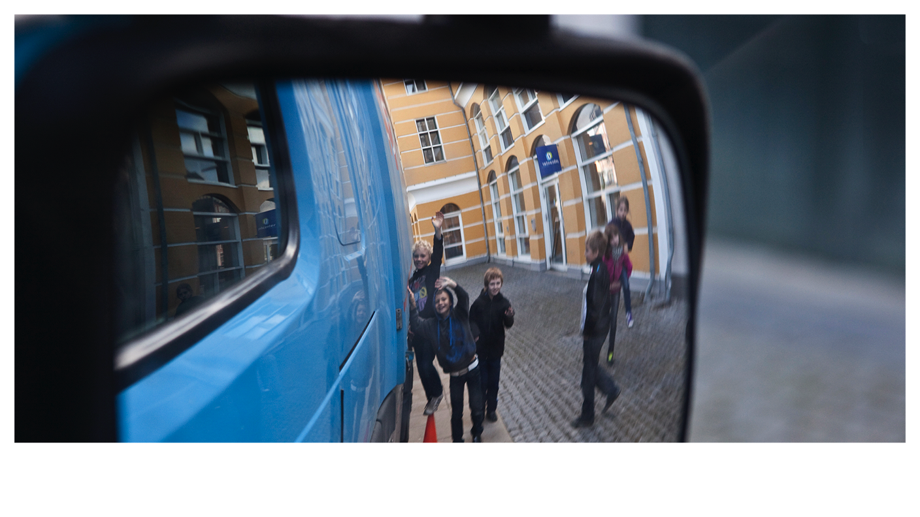
멈춰서기, 살펴보기, 손흔들기
Notes:
배경
매년 전 세계적으로 교통사고 사망자 수는 120만 명 이상으로, 이 중 10%는 상용차와 관련된 사고에서 발생합니다. 즉 하루에 3,400명 이상이 교통사고로 사망하는 셈입니다. 그뿐만 아니라 세계보건기구(WHO)는 이대로 갈 경우 2030년에는 이 수치가 45%까지 증가할 것이라고 전망하고 있습니다.
볼보의 핵심 가치, 안전
1927년 설립된 이후 볼보는 안전을 최우선으로 생각해 왔습니다. 무사고(Zero Accident)는 안전에 대한 볼보의 목표입니다. 볼보는 교통 관련 연구에서부터 선구적인 안전 기능 개발에 이르기까지 당사의 제품이 운전자와 보행자를 안전하게 보호할 수 있도록 안전 강화를 위한 다각도의 노력을 기울이고 있습니다. 하지만 이에 그치지 않고 한 발 더 나아가기 위해서는 여러분의 도움이 필요합니다.
멈춰서기, 살펴보기, 손흔들기
볼보는 실질적인 교통안전 증진을 위한 프로젝트의 일환으로 트럭, 버스, 차량 등의 주변에서 안전하게 행동하는 방법을 어린이들이 배울 수 있도록 지원하는 캠페인을 펼치고 있습니다. 가능한 많은 어린이들에게 'STOP 멈춰서기, LOOK 살펴보기, WAVE 손흔들기'의 개념을 설명하기 위해 최선의 노력을 다하고 있습니다. 이 메시지는 소중한 생명을 구하는 중요한 계기가 될 수 있습니다. 얼마나 많은 어린이에게 다가가서 멈춰서기, 살펴보기, 손흔들기에 대해 설명할 수 있을까요?
본 안내서의 사용 방법
다음 슬라이드를 이용해 어린이들과 대화를 나누십시오. 주요 메시지를 반복해서 설명해 주십시오. 물론 대본에 있는 그대로 설명해야 하는 것은 아닙니다.
학교에서 교사와 함께하거나 청소년 단체 혹은 지방자치단체 기관과 협력하여 본격적인 교육 활동을 홍보 및 체계적으로 구성하길 원하는 경우 다양한 내용을 담은 종합 키트를 활용할 수 있습니다. 자세한 내용은 CSR 담당자 혹은 Communication Manager에게 문의하십시오.

Slide 2
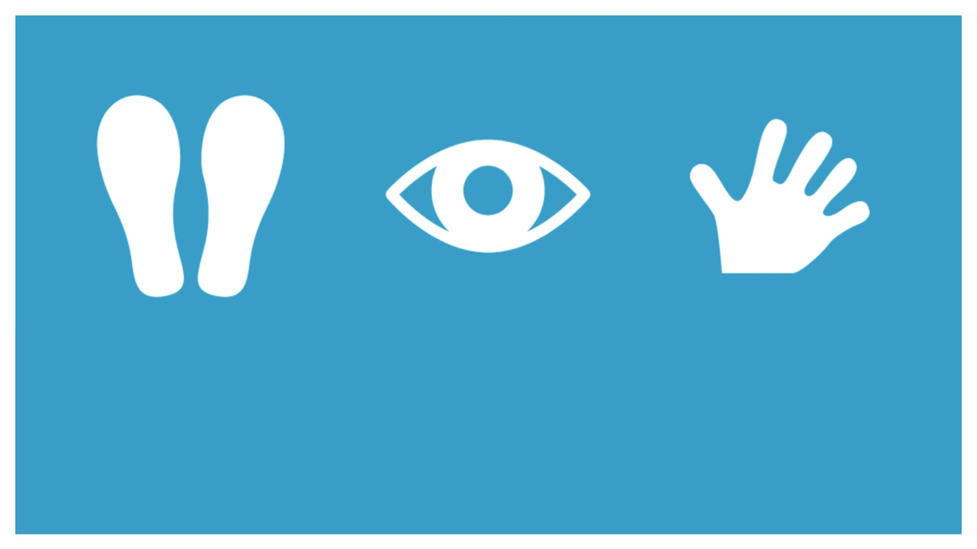
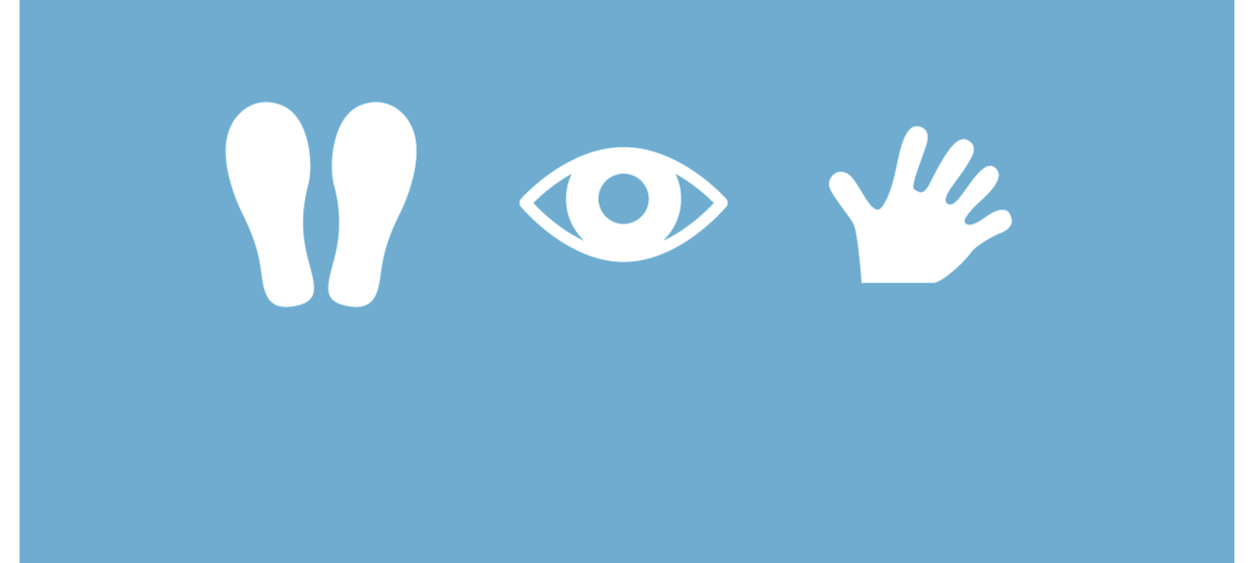
멈춰서기
살펴보기
손흔들기
Notes:
다음과 같은 질문을 하면서 대화를 나누십시오.
이전에 멈춰서기, 살펴보기, 손흔들기라는 말을 들어본 적이 있습니까?
무엇을 의미하는지 아시겠나요?
길을 건너는 그림을 그린다면 어떤 종류의 차량을 그릴 건가요?
다음 내용을 설명하십시오.
멈춰서기, 살펴보기, 손흔들기, 이 세 가지 단어는 교통안전을 위한 핵심입니다. 오늘은 이 단어의 의미와 그 중요성에 대해 알아볼 것입니다.
멈춰서기, 살펴보기, 손흔들기, 이 단어들이 의미하는 바를 살펴보기에 앞서 한 가지 질문을 드리겠습니다. 대형 차량이 도로를 달리는 이유를 생각해본 적이 있으신가요?

Slide 3
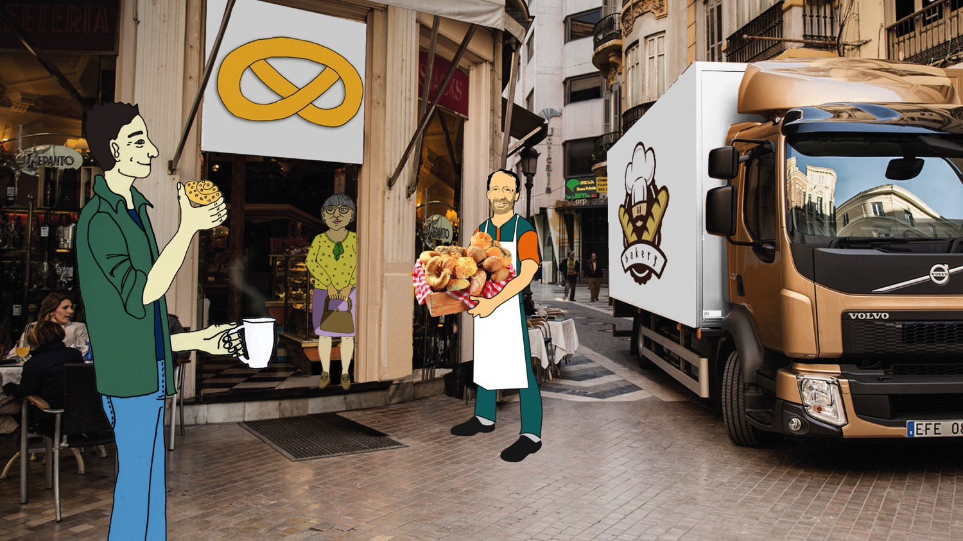
Notes:
다음과 같은 질문을 하면서 대화를 나누십시오.
트럭을 사용하는 이유를 생각해 본 적이 있으신가요?
트럭에는 어떠한 기능이 있을까요?
트럭에는 어떤 종류가 있을까요?
트럭이 없다면 어떻게 될까요?
버스를 사용하는 이유가 무엇일까요? 버스가 없다면 어떻게 될까요?
다음 내용을 설명하십시오.
트럭은 이곳저곳을 이동하며 화물을 운반합니다. 제과점에서 카페로 빵을 운반하기도 하고, 가구, 장난감, TV, 음식 등 우리 생활에 필요한 물건들과 심지어 집을 짓는 벽돌과 목재 같은 건축용 재료를 운반하기도 합니다.
그 외에 소방차, 재활용 수거차 또는 목재 운반 트럭 같은 트럭도 있습니다.
우리 생활에는 트럭이 꼭 필요합니다. 만일, 트럭이 없어진다면 쓰레기를 수거하거나 불을 끄지도 못할 것이며, 식료품점, 가게, 식당 또는 카페로 식품을 운반할 수도 없을 것입니다.
또한 동시에 많은 사람들을 태울 수 있는 아주 효율적인 교통수단인 버스도 필요합니다.

Slide 4
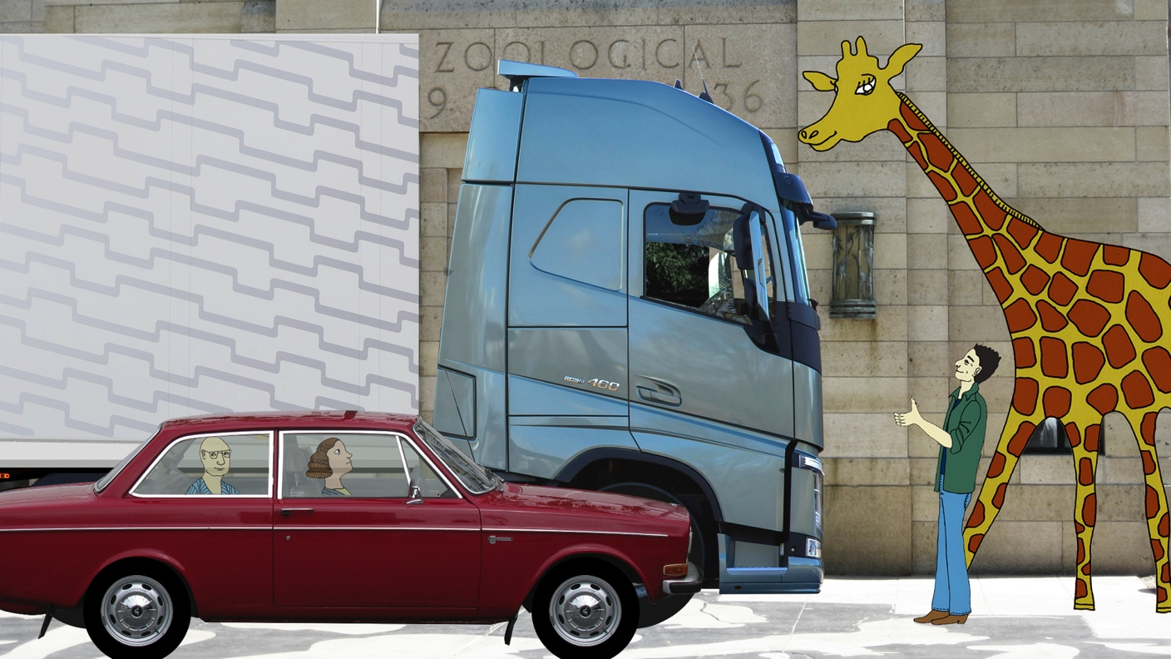
Notes:
다음과 같은 질문을 하면서 대화를 나누십시오.
트럭이 얼마나 큰지 생각해 본 적이 있으신가요?
트럭의 크기는 모두 같을까요?
다음 내용을 설명하십시오.
트럭과 버스는 사용하는 용도에 따라 크기가 다양합니다.
쓰레기 수거차 또는 재활용 수거차는 도시의 시가지를 돌아 다니면서 쓰레기를 실어야 하기 때문에 크기가 아주 작습니다. 이러한 차량에는 종이, 플라스틱, 금속 및 유리 같은 다양한 폐기물을 실을 수 있는 수납공간이 있습니다. 쓰레기를 가능한 많이 싣기 위해 재활용 센터로 가져가기 전에 쓰레기를 압축합니다.
굴절식 또는 트레일러 트럭은 트레일러에 화물을 싣고 운반하기 때문에 가장 크고 길이가 긴 트럭입니다. 이를테면 부산에서 서울까지 생선을 운송하는 경우처럼 대개 고속도로에서 장거리를 운행하면서 대형 화물을 운반합니다.
이 트레일러 트럭은 높이가 4.5m, 길이는 트레일러를 장착했을 때 16.5m입니다. 암컷 기린과 맞먹는 높이이며, 보통 자동차의 3~4배가 넘는 길이입니다.

Slide 5
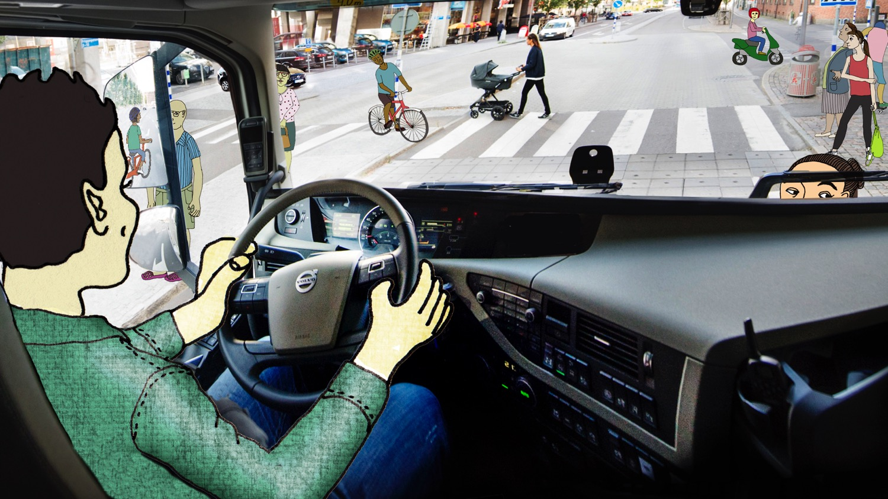
Notes:
다음과 같은 질문을 하면서 대화를 나누십시오.
그렇게 큰 트럭 안에 앉아 있으면 어떤 생각이 들까요?
그림 속에 사람이 몇 명이나 있을까요? 그 사람들을 모두 보기가 어려웠다고 생각되나요?
도로에서 운전자가 본인을 보았는지 확인하려면 어떻게 해야 할까요?
다음 내용을 설명하십시오.
트럭이나 버스에서는 주변에 무엇이 있는지 잘 모를 수 있습니다. 차량이 크고 특히 버스 운전자는 높은 곳에 앉아 있기 때문입니다.
운전자가 모든 것을 보고 확인하려면 앞과 좌우로 몸을 숙여야 합니다. 또한 백미러와 룸미러를 사용해 뒤와 양옆 그리고 가까운 앞쪽에 무엇이 있는지 확인합니다.
우리가 트럭을 볼 수 있어도 트럭 운전자가 우리를 보는지 확신할 수는 없습니다.
그렇기 때문에 항상 운전자와 눈을 마주쳐 운전자가 우리를 보고 있는지 확인해야 합니다.

Slide 6
Notes:
다음과 같은 질문을 하면서 대화를 나누십시오.
큰 차량에서는 운전자가 높은 곳에 앉아 있는데 그림 속의 자전거를 모두 볼 수 있을까요?
자전거 운전자 중 트럭 안에서 가장 보기 힘든 사람은 누구일까요? 또 가장 안전한 위치에 있는 사람은 누구인가요?
다음 내용을 설명하십시오.
도로에서 자전거를 탈 때는 특히 트럭 운전자가 자신을 볼 수 없을지도 모른다는 것에 유의해야 합니다.
운전자가 그림 속의 자전거를 모두 보려면 앞으로 숙이거나 사이드 미러를 사용해야 합니다. 가장 보기 어려운 자전거는 정면에 있는 세 대의 자전거입니다. 트럭 오른쪽의 초록색 자전거는 운전자가 발견하기 어려울 수도 있습니다. 가장 안전한 자전거는 트럭 뒤편에 있는 자전거들입니다.

Slide 7
자전거의 상황
Notes:
다음과 같은 질문을 하면서 대화를 나누십시오.
교차로에서 회전하는 트럭을 본 적이 있습니까? 어때 보였나요?
트럭 옆에서 안전하게 자전거를 타는 방법을 알고 있습니까?
다음 내용을 설명하십시오.
차량이 우측 통행하는 국가(한국의 경우) 자전거 운전자와 트럭 간에 가장 흔히 발생하는 사고는 이 경우처럼 트럭이 우회전을 하려고 할 때입니다. 이 경우 운전자가 사람을 보지 못해 큰 사고가 일어날 수 있습니다.
트럭과 버스는 승용차보다 회전 반경이 넓습니다. 트럭은 오른쪽 코너로 바로 들어갈 수 없어서 우회전을 시작하기 전에 앞쪽으로 먼저 직진합니다. 따라서 트럭 옆이나 뒤에 있으면 트럭이 앞으로 이동하는 것처럼 보이지만 실제로는 회전 준비를 시작하는 것입니다.
차량이 좌측 통행하는 국가 자전거 운전자와 트럭 간에 가장 흔히 발생하는 사고는 이 경우처럼 트럭이 좌회전을 하려고 할 때입니다. 이 그림에서는 차량이 우측 통행하는 국가의 예를 보여줍니다. 이때는 운전자가 사람을 보지 못해 큰 사고가 일어날 수 있습니다.
트럭과 버스는 승용차보다 회전 반경이 매우 넓습니다. 예를 들어, 왼쪽 코너로 바로 들어갈 수 없어서 좌회전을 시작하기 전에 앞쪽으로 조금 더 직진합니다. 따라서 트럭 옆이나 뒤에 있으면 트럭이 마치 앞으로 이동하는 것처럼 보이지만 실제로는 회전 준비를 시작하는 것입니다.
방향 지시등을 보면 차량이 어느 방향으로 진행하는지 짐작할 수 있습니다. 방향 지시등이 깜빡거리면 트럭이 회전하려고 하는 것입니다. 하지만 트럭 운전자가 잊어버리고 방향 지시등을 켜지 않을 수 있습니다. 그렇기 때문에 안전을 위해서는 항상 교차로에서 멈춰서고 자전거가 횡단보도에 너무 가까이 있어서는 안 됩니다. 그림과 같이 항상 트레일러 뒤에 있어야 합니다. 항상 트럭이 (또는 버스가) 완전히 지나갈 때까지 기다렸다가 이동해야 합니다.

Slide 8
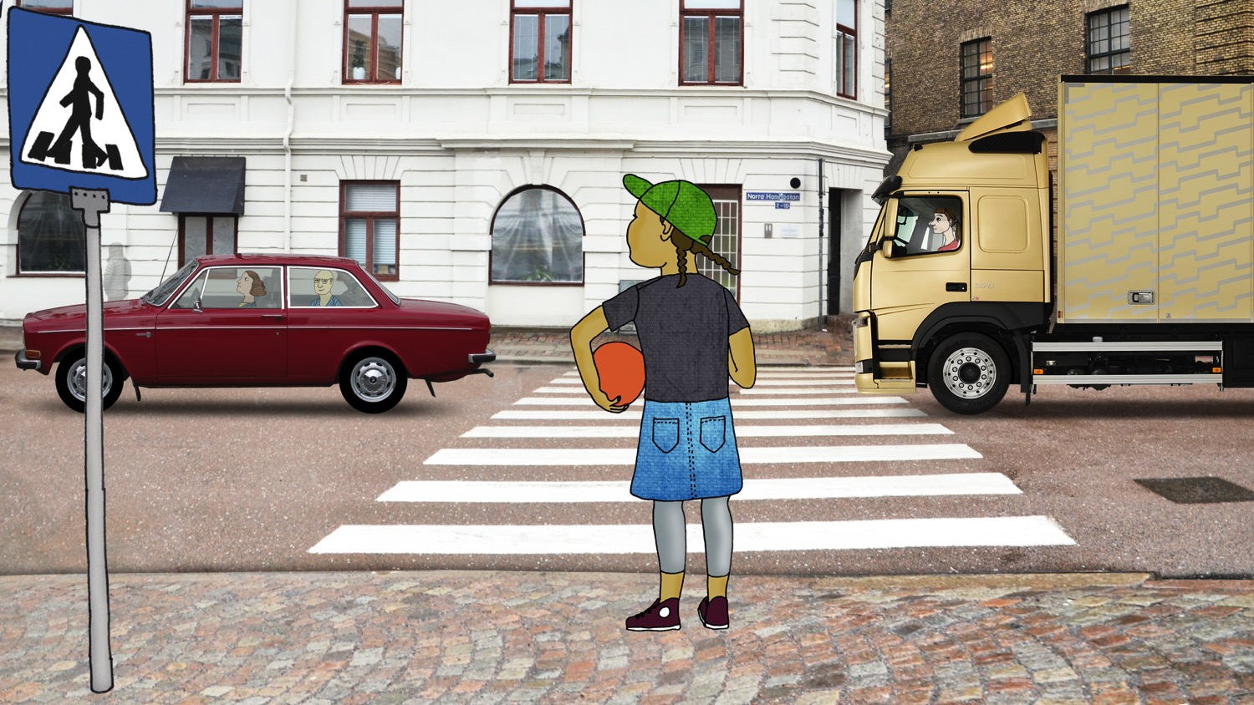
Notes:
다음과 같은 질문을 하면서 대화를 나누십시오.
걸어갈 때 어디서 길을 건너야 하는지 알고 있습니까?
도로에 들어서면 가장 먼저 무엇을 해야 할까요?
다음 내용을 설명하십시오.
도로를 건널 때는 항상 횡단보도를 이용해야 합니다.
도로를 건너기 전에 완전히 멈춰서야 합니다.
첫 번째로 기억해야 할 단어는 '멈춰서기'임을 설명하십시오.

Slide 9
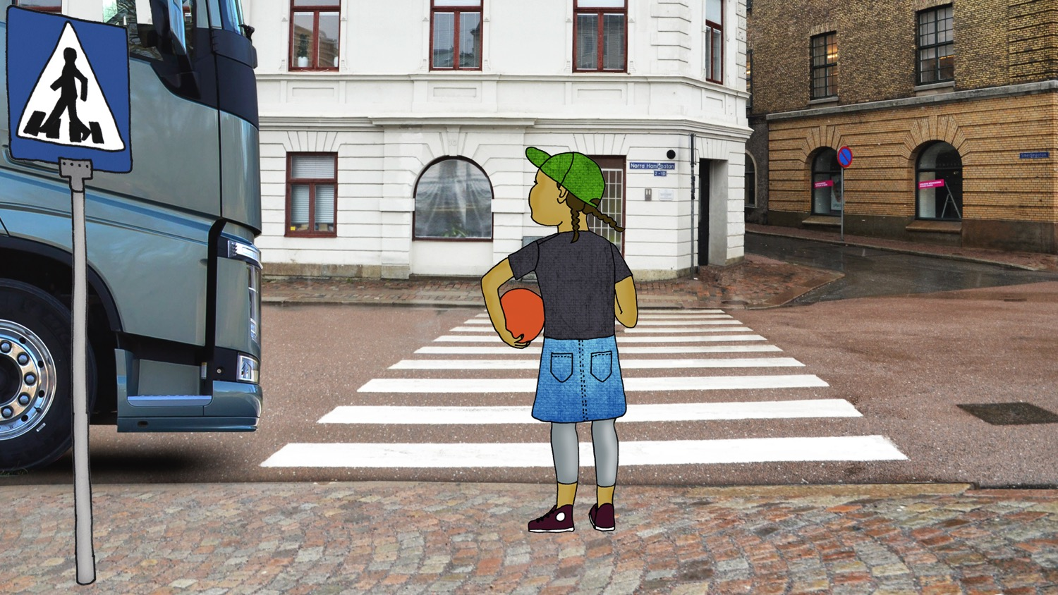
Notes:
다음과 같은 질문을 하면서 대화를 나누십시오.
멈춰선 다음에 무엇을 해야 할까요?
길을 건너기 전에 어느 방향을 살펴야 될까요?
다음 내용을 설명하십시오.
길을 건너기 전에 좌우를 주의 깊게 살피는 것이 중요합니다.
차량이 우측 통행하는 국가(한국의 경우): 먼저 왼쪽을 살핀 다음 오른쪽 그리고 다시 왼쪽을 살펴야 합니다. 그리고 자동차가 다가올 때에는 절대로 건너면 안 됩니다.
예를 들어 싱가포르와 같이 차량이 좌측 통행하는 국가: 먼저 오른쪽을 살핀 다음 왼쪽 그리고 다시 오른쪽을 살펴야 합니다. 또한 자동차가 다가올 때에는 절대로 건너면 안 됩니다.
자동차가 멈추면 운전자와 눈을 마주치십시오.

Slide 10
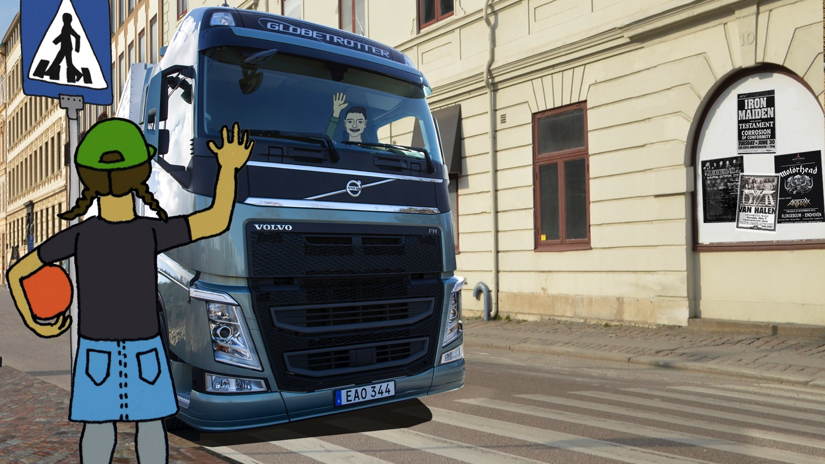
Notes:
다음과 같은 질문을 하면서 대화를 나누십시오.
운전자가 자신을 봤다는 것을 어떻게 알 수 있을까요?
운전자가 자신을 봤는지 확인하려면 어떻게 해야 할까요?
손을 충분히 흔들었습니까?
다음 내용을 설명하십시오.
앞서 말한 것처럼 트럭 운전자가 트럭 주변에 있는 모든 사물을 미처 보지 못할 수 있습니다. 우리가 차량을 쉽게 볼 수 있어도 운전자가 우리를 보았는지 확인할 수는 없습니다.
큰 사고가 발생하지 않도록 하려면, 항상 운전자와 눈을 마주쳐서 운전자가 우리를 보고 있는지 확인해야 합니다.
운전자가 우리를 보았는지 확인하려면, 손을 흔든 다음 운전자가 다시 손을 흔들어 줄 때까지 기다려야 합니다. 이제 길을 건너도 좋습니다.

Slide 11
멈춰서기
살펴보기
손흔들기
Notes:
다음과 같은 질문을 해서 어린이들이 주요 메시지를 이해했는지 확인하십시오.
멈춰서기, 살펴보기, 손흔들기가 무슨 뜻인지 기억하시나요?
멈춰서기, 살펴보기, 손흔들기를 언제 사용해야 할까요?
이미 그렇게 해본 적이 있으신가요?
멈춰서기, 살펴보기, 손흔들기를 왜 사용해야 할까요?
요약:
이제까지 멈춰서기, 살펴보기, 손흔들기라는 3가지 안전수칙을 살펴봤습니다.
도로를 건너기 전에 완전히 멈춰서야 합니다.
차량이 우측 통행하는 국가(한국의 경우): 길을 건너기 전에 좌우를 주의 깊게 살피는 것이 중요합니다. 먼저 왼쪽을 살핀 다음 오른쪽 그리고 다시 왼쪽을 살펴야 합니다. 운전자와 눈을 마주치십시오.
예를 들어 싱가포르와 같이 차량이 좌측 통행하는 국가: 길을 건너기 전에 좌우를 주의 깊게 살피는 것이 중요합니다. 먼저 오른쪽을 살핀 다음 왼쪽 그리고 다시 오른쪽을 살펴야 합니다. 운전자와 눈을 마주치십시오.
운전자가 우리를 보았는지 확인하려면, 손을 흔든 다음 운전자가 다시 손을 흔들어 주는지 확인해야 합니다. 우리가 차량을 봤다고 하더라도 운전자가 우리를 봤는지 확신할 수 없기 때문에 항상 손을 흔들어 주고 다시 손을 흔들어 줄 때까지 기다려야 합니다. 꼭 기억하십시오.
항상 길을 건너기 전에 멈춰 서서, 살펴보고, 손을 흔들어 사고를 예방하십시오.

